Slide 1
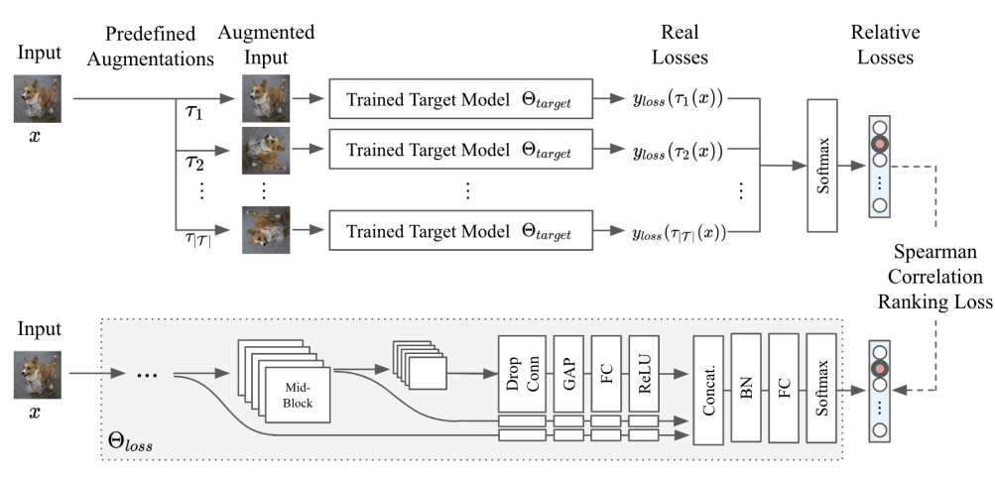
Learning Loss for Test Time Augmentation
Augmentation 된 이미지들에 대한 Loss 를 예측하는 별도의 모듈 학습
모듈을 통해 가장 loss 가 낮을 것으로 예상되는 방법을 선택하여 TTA 적용
(augmentation) lightness / brightness / clahe / cameraz 각각 augment 정도 0~4
(target model) Online Augmentation 을 적용하여 학습한 ResNet101
(loss predict model) EfficientNet B0
All | Accuracy: 84.12 f1-score:0.7209
Repeat | Accuracy: 87.00 f1-score:0.7620
Brightness | Accuracy: 81.25 f1-score:0.6887
Cameraz | Accuracy: 83.00 f1-score:0.6963
Lcondition | Accuracy: 85.25 f1-score:0.7355
All | Accuracy: 82.81 f1-score:0.7217
Repeat | Accuracy: 82.50 f1-score:0.7414
Brightness | Accuracy: 83.25 f1-score:0.7710
Cameraz | Accuracy: 81.25 f1-score:0.6798
Lcondition | Accuracy: 84.25 f1-score:0.6663
All | Accuracy: 66.5 f1-score:0..5419
Repeat | Accuracy: 79.5 f1-score:0.6930
Brightness | Accuracy: 57.0 f1-score:0.4482
Cameraz | Accuracy: 65.75 f1-score:0.5213
Lcondition | Accuracy: 63.75 f1-score:0.5309
기존 Online Aug 후 도메인 별 테스트 결과
Loss prediction module TTA 결과 (aug trained)
Loss prediction module TTA 결과 (repeat trained)
TTA 종류별로 몇 개가 선택되었는지 나타냄
augmentation 으로 학습한 모델과 repeat 으로만 학습한 모델 모두 대부분 lightness / brightness TTA 를 선택
(∵원래 target model 으로부터 나온 실제 loss 값이 lightness 에서 낮은 경향을 보이기 때문으로 추정됨)
tta_actions = ['n','brightness_0','brightness_1','brightness_2','brightness_3','brightness_4',
'lightness_0','lightness_1','lightness_2','lightness_3','lightness_4',
'clahe_0','clahe_1','clahe_2','clahe_3','clahe_4',
'cameraz_0','cameraz_1','cameraz_2','cameraz_3','cameraz_4’]
TTA CNT [0, 0, 0, 0, 0, 0, 0, 0, 320, 0, 0, 0, 0, 0, 0, 0, 0, 0, 0, 0, 0]
All TTA CNT [0, 0, 1096, 0, 0, 0, 0, 0, 406, 0, 0, 0, 0, 0, 0, 0, 0, 0, 0, 0, 98]
Repeat TTA CNT [0, 0, 285, 0, 0, 0, 0, 0, 85, 0, 0, 0, 0, 0, 0, 0, 0, 0, 0, 0, 30]
Brightness TTA CNT [0, 0, 271, 0, 0, 0, 0, 0, 108, 0, 0, 0, 0, 0, 0, 0, 0, 0, 0, 0, 21]
Cameraz TTA CNT [0, 0, 278, 0, 0, 0, 0, 0, 100, 0, 0, 0, 0, 0, 0, 0, 0, 0, 0, 0, 22]
Lcondition TTA CNT [0, 0, 262, 0, 0, 0, 0, 0, 113, 0, 0, 0, 0, 0, 0, 0, 0, 0, 0, 0, 25]
All TTA CNT [0, 0, 0, 379, 1, 0, 1220, 0, 0, 0, 0, 0, 0, 0, 0, 0, 0, 0, 0, 0, 0]
Repeat TTA CNT [0, 0, 0, 30, 0, 0, 370, 0, 0, 0, 0, 0, 0, 0, 0, 0, 0, 0, 0, 0, 0]
Brightness TTA CNT [0, 0, 0, 153, 1, 0, 246, 0, 0, 0, 0, 0, 0, 0, 0, 0, 0, 0, 0, 0, 0]
Cameraz TTA CNT [0, 0, 0, 160, 0, 0, 240, 0, 0, 0, 0, 0, 0, 0, 0, 0, 0, 0, 0, 0, 0]
Lcondition TTA CNT [0, 0, 0, 36, 0, 0, 364, 0, 0, 0, 0, 0, 0, 0, 0, 0, 0, 0, 0, 0, 0]
Notes:
target model 에 따라 다르게 나올까 싶었지만 대부분 다 lightness TTA 를 선택함

Slide 2
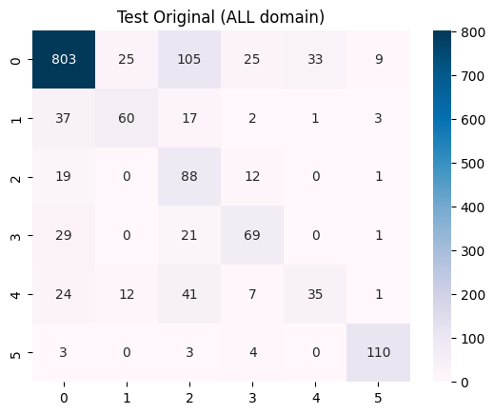
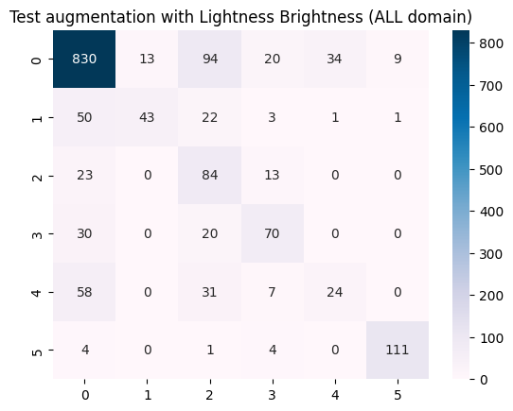
brightness / lightness 는 도움이 되는지…
Repeat 으로 학습 후 일반적인 Test 성능
All | Accuracy: 72.81 f1-score:0.6138
Repeat | Accuracy: 85.00 f1-score:0.7825
Brightness | Accuracy: 65.75 f1-score:0.5340
Cameraz | Accuracy: 65.25 f1-score:0.5228
Lcondition | Accuracy: 75.25 f1-score:0.6501
Repeat 으로 학습 후 Lightness, Brightness 만 사용한 TTA 성능
All | Accuracy: 72.62 f1-score:0.5921
Repeat | Accuracy: 82.75 f1-score:0.7580
Brightness | Accuracy: 65.25 f1-score:0.5133
Cameraz | Accuracy: 66.75 f1-score:0.5223
Lcondition | Accuracy: 75.75 f1-score:0.6162
Notes:
근데 이게 중요한 게 아닌 듯 함…

Slide 3
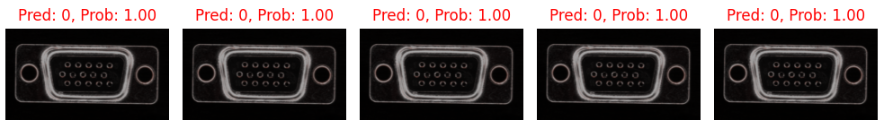
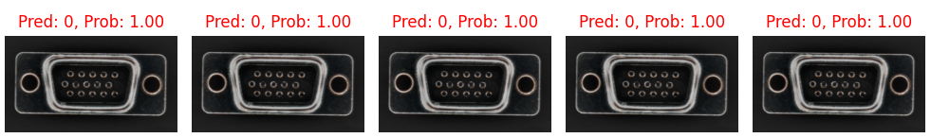
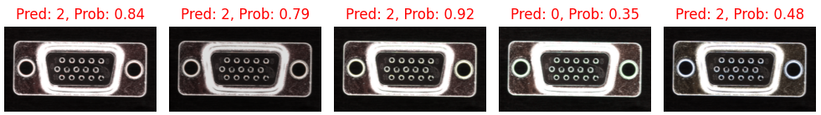
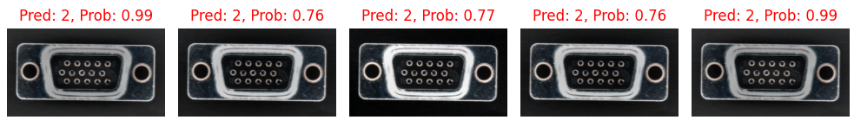
brightness / lightness
brightness 적용
정답 Label: 1
단순 예측 결과: 0 (Prob: 1.00)
TTA 예측 결과: 0 (Prob: 0.998)
lightness 적용
brightness 적용
정답 Label: 1
단순 예측 결과: 2 (Prob: 0.80)
TTA 예측 결과: 2 (Prob: 0.759)
lightness 적용
✅ 딱히 이 transformation 이 도움이 된다고 보긴 어렵다고 생각
✅ augmentation 으로 인해 결함 부분이 지워지는 경향이 있는지 파악하기 힘듦

Slide 4
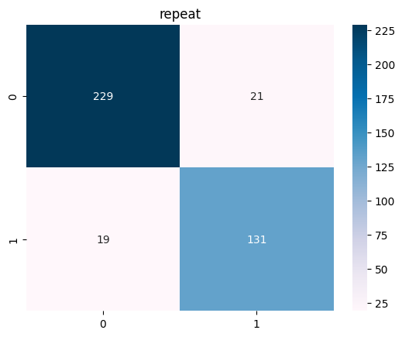
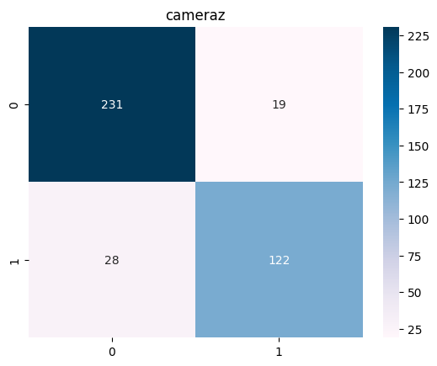
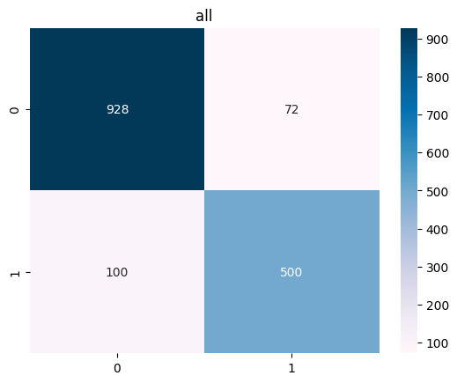
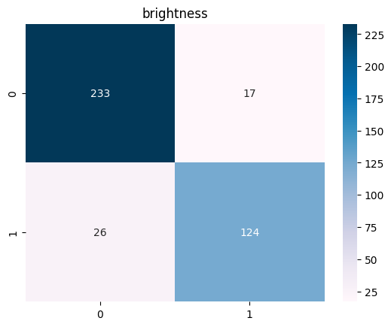
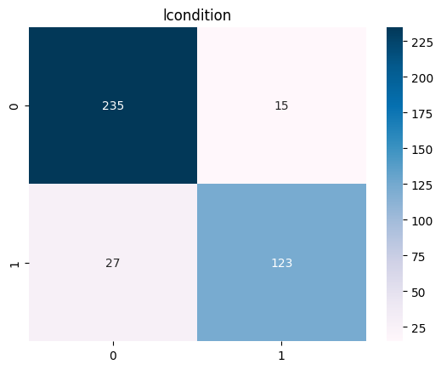
2 class 성능
정상 0 / 불량 1 로 재설정 후 예측 정확도 확인
online augmentation 을 이용하여 학습
ALL) accuracy: 0.8925 f1 score: 0.8842
repeat) accuracy: 0.9 f1 score: 0.8936
brightness) accuracy: 0.8925 f1 score: 0.8839
cameraz) accuracy: 0.8825 f1 score: 0.8731
lcondition) accuracy: 0.895 f1 score: 0.8861

Slide 5
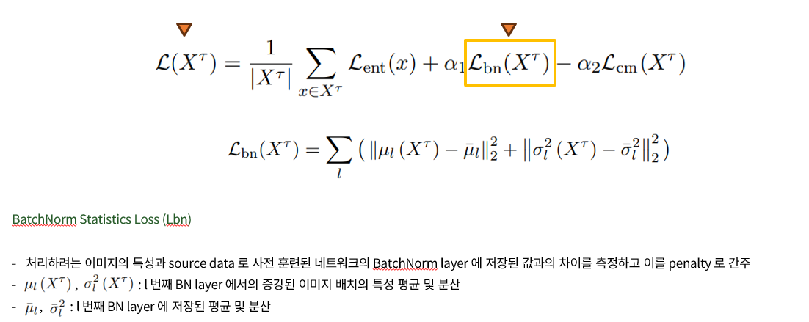
아이디어
BatchNorm Layer 에 저장되는 통계량을 이용한 방법
repeat 으로 학습된 모델에 저장된 BatchNorm 통계량과 domain shift 된 이미지를 다시 repeat 에 가깝게 원복한 이미지의 통계량이 비슷하지 않을까 하는 생각에서 기반
+ ) 저차원 통계량과 고차원 통계량을 가중치 다르게 반영 -> 얕은 layer 와 깊은 layer 따라서 도메인 변화를 캐치하고 / 클래스 정보를 캐치하는 그런 게 다르지 않을까 하는 생각에서 기반
출처:: OptTTA https://openreview.net/pdf?id=B6HdQaY_iR
본 논문에서는 모델이 train 될 때 저장된 BatchNorm 통계량과 각 Policy 별 augmentation 된 test 이미지의 통계량 간 divergence 를 측정하여 이 중 divergence 값이 작은 Policy 선택
다만 LossBn 의 영향력이 크진 않다고 ablation 에 나와있어서 유의미할지는 잘 모르겠음

Slide 6
클래스 정보 보존을 위해 original_prob 와 TTA prob 를 적절히 aggregation
그런데 original prob 도 올바른 클래스 정보라는 가정이 없음
uncertainty 나 confidence 도 올바름을 나타내진 못함

